Slide 1
두드림 프로그램 · 팀 왈라비
캘린 (Calen)
AI 기반 일정 자동 재구성 서비스
두드림 프로그램 최종 결과 발표
발표자: 팀장 권오영 (IT대학 컴퓨터학부)
팀원: 김혜진 · 최수빈 · 송채은 · 이수민 · 황영인 · 이서현
지도교수: 신용태 (IT대학 컴퓨터학부) · 2026.06.05

Slide 2
00
AGENDA
목차
오늘 다룰 내용
01
프로젝트 정의
02
팀 구성
학문적 연구 프로젝트로서의 의미
왈라비 팀 7명과 역할 분담
03
4단계 진행
04
시스템 아키텍처
12주에 걸친 마일스톤
View · ViewModel · Service 레이어
05
주요 화면 시연
06
핵심 기능 시연
실제 동작하는 캘린·통계·동물
AI 저녁 리뷰 · 초개인화 · 다국어
07
알고리즘 V1 → V2
08
사용자 평가
그리디에서 양방향 탐색으로
UT · NASA-TLX · HEART
09
정량 성과 · 학문 기여
4개 KPI · XAI · Human-in-loop
팀 왈라비 · 캘린(Calen) · 두드림 최종 결과 발표
1 / 14

Slide 3
01
PROJECT DEFINITION
프로젝트 정의
상용 서비스 개발이 아닌, AI · 알고리즘 · 시스템 · UX 통합 학습
프로젝트 한 줄 정의
연구 절차 4단계
기존 일정 관리 도구가 단순 기록 기능에 머무르는 구조적 한계를 해결하기 위해, 일정 간의 맥락을 계산 가능한 형태로 모델링하고 자동으로 재구성하는 AI 기반 일정 운영 모델을 설계·실험한 프로젝트.
STEP 1
선행 연구 분석
스케줄링·자동화 모델 변수 정의
STEP 2
시스템 구조 설계
재구성 알고리즘·데이터 흐름
통합 적용한 학습 영역
STEP 3
실데이터 적용
충돌 해결 정확도·UX 변화 분석
AI 모델
알고리즘
시스템
UX
STEP 4
스케줄링 알고리즘 선행 연구·설계
변수·제약·목표함수 수학적 정의
View·ViewModel·Service 레이어 설계
사용자 평가·인지부하·HEART 측정
결과 정리
한계·개선 방향·실험 보고서
팀 왈라비 · 캘린(Calen) · 두드림 최종 결과 발표
2 / 14

Slide 4
02
TEAM
팀 구성
팀 왈라비 — 7명, 4개 학부 협업
팀장
권오영
팀원
김혜진
팀원
최수빈
팀원
송채은
IT대학 컴퓨터학부 4학년
인문대학 문예창작학부 4학년
IT대학 컴퓨터학부 4학년
IT대학 글로벌미디어학부 4학년
전체 아키텍처 · Mac/iOS 개발 · UX 목적 정의 · 디자인씽킹
PRD · 명세서 · KPI 대시보드 · HEART · 마케팅 방향성
Calendar API · OAuth · 양방향 동기화 · 통합 예외 처리
UI 키트 · 디자인 시스템 · SEO/리텐션 · 광고 전략
팀원
이수민
팀원
황영인
팀원
이서현
IT대학 글로벌미디어학부 3학년
IT대학 글로벌미디어학부 4학년
AI대학 AI 융합학부 4학년
와이어프레임 · Figma · UT · 디자인 시스템 매핑
User Flow · 평가 구조 설계 · UT 진행 · UX 평가 보고서
알고리즘 V1/V2 · 충돌 탐지 · Cost Function · 양방향 탐색
지도교수 · 신용태 (IT대학 컴퓨터학부) | 소속 · 숭실대학교
팀 왈라비 · 캘린(Calen) · 두드림 최종 결과 발표
3 / 14

Slide 5
03
TIMELINE
4단계 진행
12주 — 기획·설계 → 프로토타입·연동 → 구현·검증 → 평가·고도화
1-3주차
4-6주차
7-9주차
10-12주차
평균 달성도 92%
평균 달성도 93%
평균 달성도 95%
평균 달성도 95%
기획·설계 기반
프로토타입·연동
구현·검증·확장
UX 검증·V2·최종
PRD 초안 · IA / User Flow · 와이어프레임
Google Calendar API / OAuth 조사
알고리즘 변수·제약·의사코드 정의
홈 / 캘린더 / 리스트 핵심 화면 구현
OAuth 토큰 · 캘린더 읽기 PoC
충돌 탐지 · 후보 생성 · 평가 지표
Mac 데모 안정화 · 10인 UT
양방향 동기화 · 통합 예외 처리
iOS·iPad 착수 · 공유 레이어
UT 2차 · NASA-TLX · 5점 척도
알고리즘 V2 (양방향+Soft Penalty)
최종 KPI 도출 · 보고서 마무리
지도교수 의견 — 매 주차 적절하게 개발이 진행되고 있음을 확인
팀 왈라비 · 캘린(Calen) · 두드림 최종 결과 발표
4 / 14

Slide 6
04
ARCHITECTURE
시스템 아키텍처
Swift Package 단일 모듈 → Mac · iOS · iPad 공유 레이어 확장
레이어 아키텍처
멀티플랫폼 확장
View Layer
Mac
0.0.1 → 0.3.80+
MainView · CalendarGridView · ChatView · ReviewView
채팅 · 만다라트 · Google Calendar · 테마 · 동물
ViewModel Layer
CalendarViewModel (@MainActor) — 상태 통합 관리
iOS
착수 (9주차~)
MonthGrid · DayDetail · Chat · OAuth · Today Replan
Service Layer
GoogleAuth · GoogleCalendar · AIService
SmartScheduler · ReviewAI · UserContext · Goal
iPad
공유 레이어
CalenShared · TimeGridLayout · WidgetKit
External
Google Calendar API · EventKit · Local CLI · Keychain
팀 왈라비 · 캘린(Calen) · 두드림 최종 결과 발표
5 / 14

Slide 7
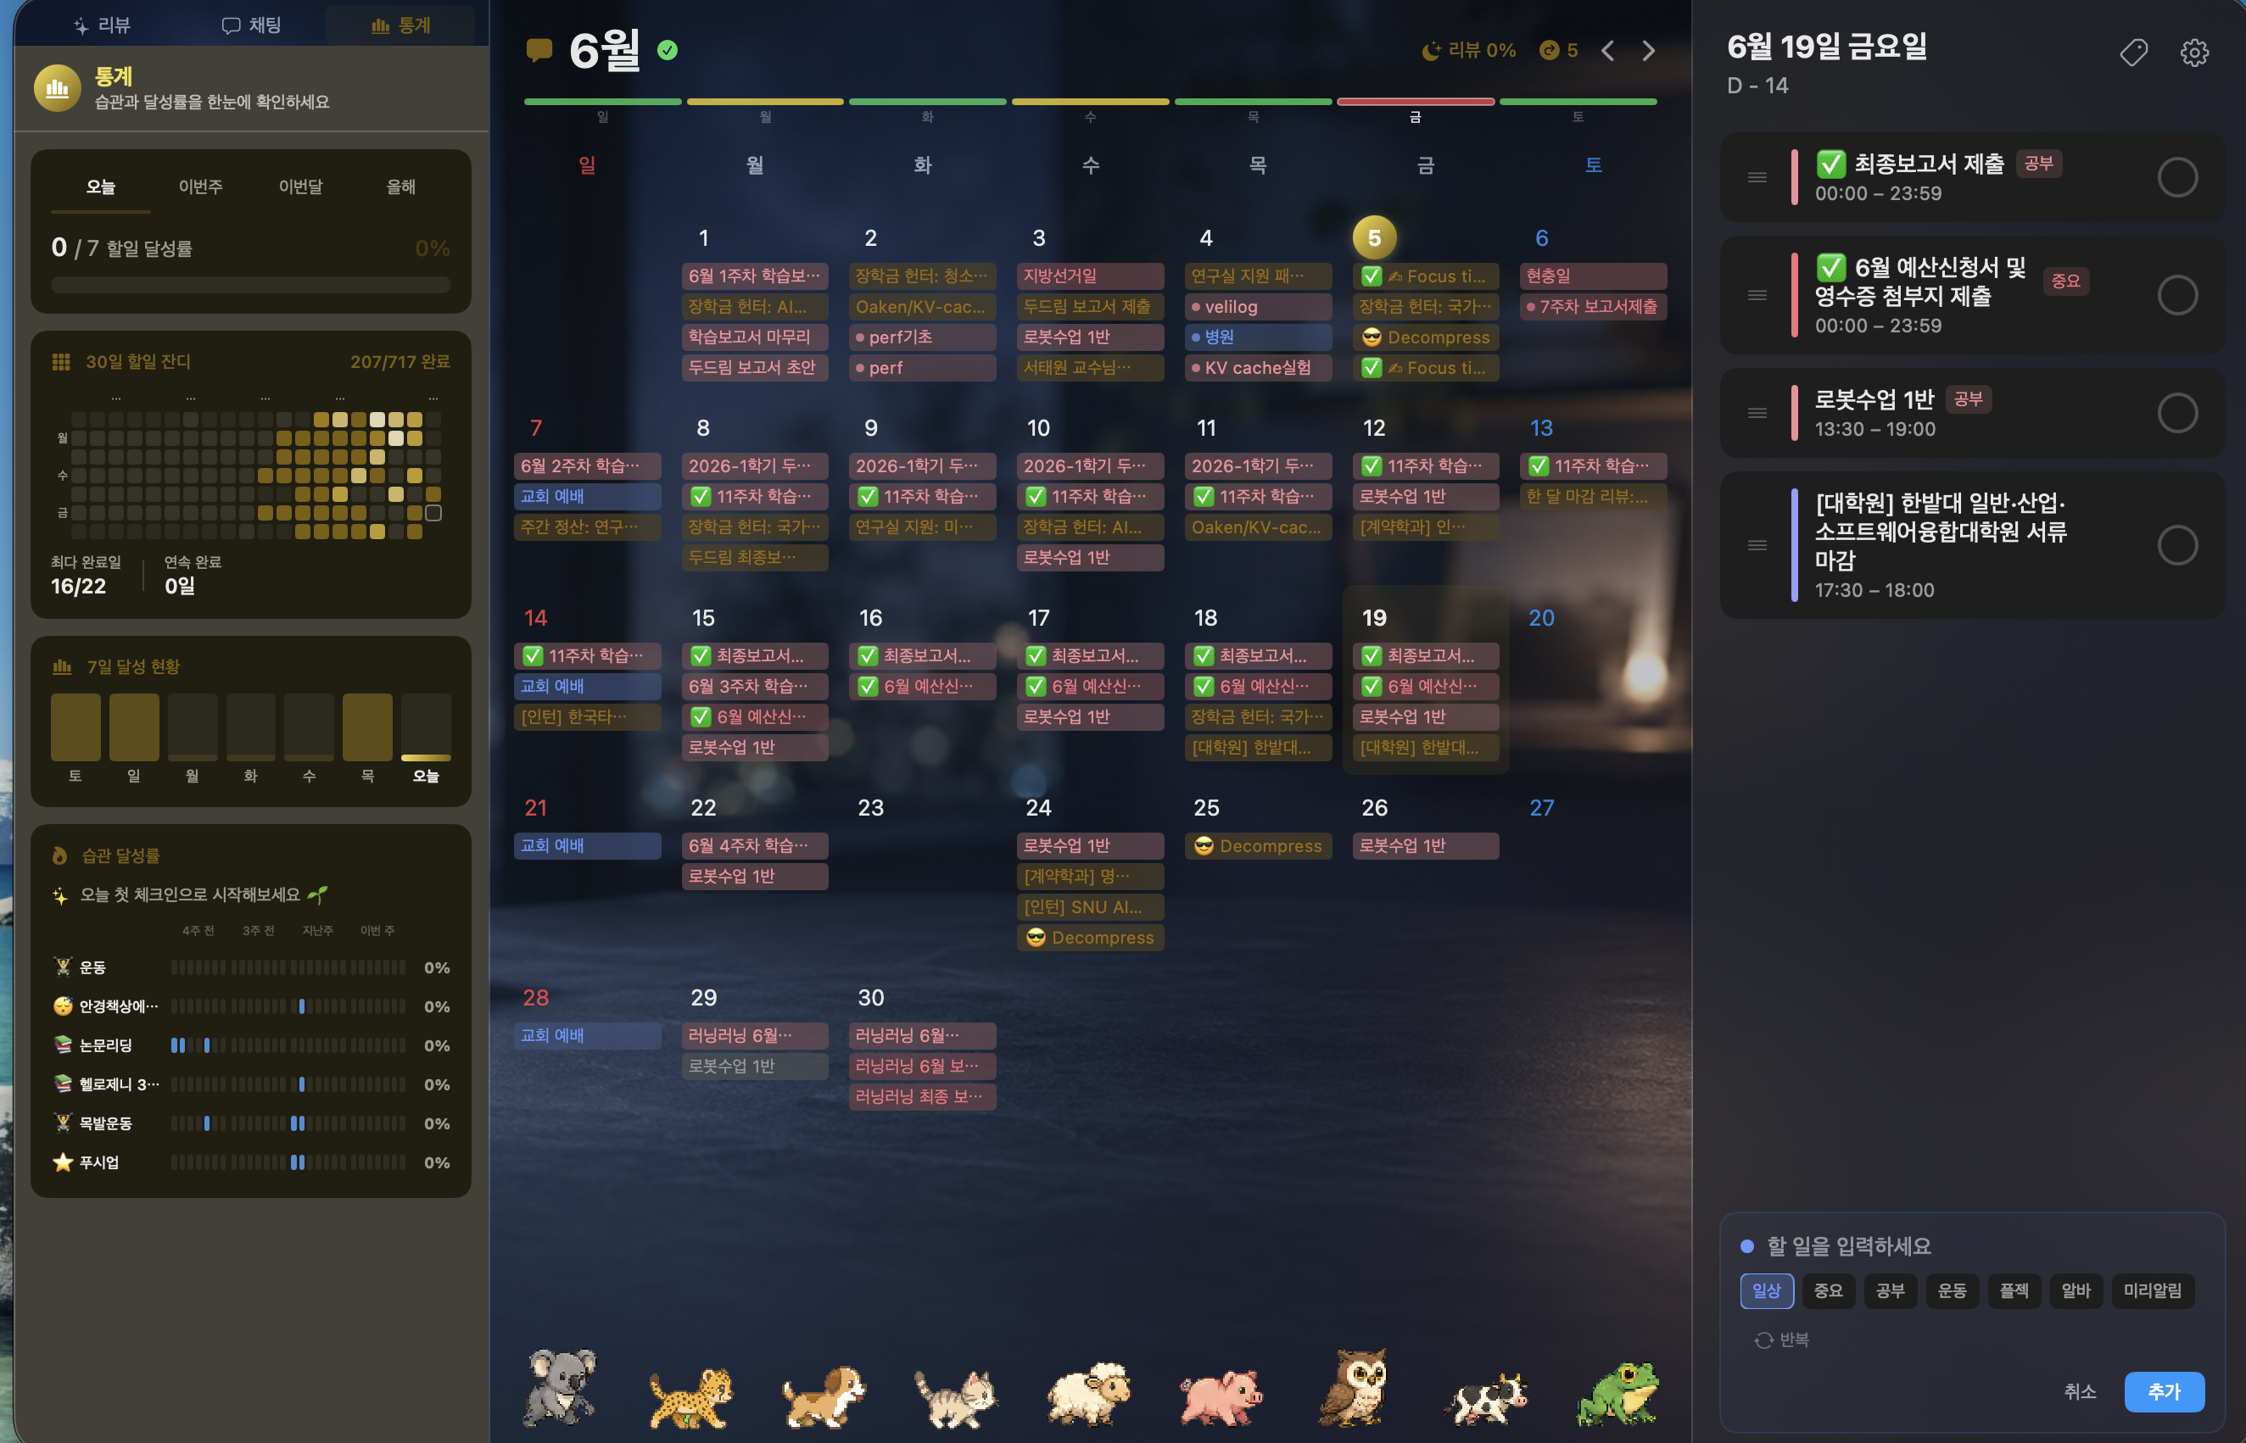
05
DEMO 1
주요 화면 시연
실제 동작하는 캘린의 메인 인터페이스 — 다크 모드 + 픽셀 동물
메인 화면
통계 + 월간 캘린더 + 일정 패널
📊
통계 패널
오늘·이번주·달·연도 달성률,
30일 잔디 그리드 (207/717)
📅
월간 통합 캘린더
Google Calendar 연동,
색상별 카테고리·D-day
📋
일일 일정 패널
오늘 일정·다가오는 마감,
로봇수업·대학원 서류 등
🐾
픽셀 동물 (감성 요소)
코알라·고양이·강아지 등
진행도에 따라 등장
팀 왈라비 · 캘린(Calen) · 두드림 최종 결과 발표
6 / 14

Slide 8
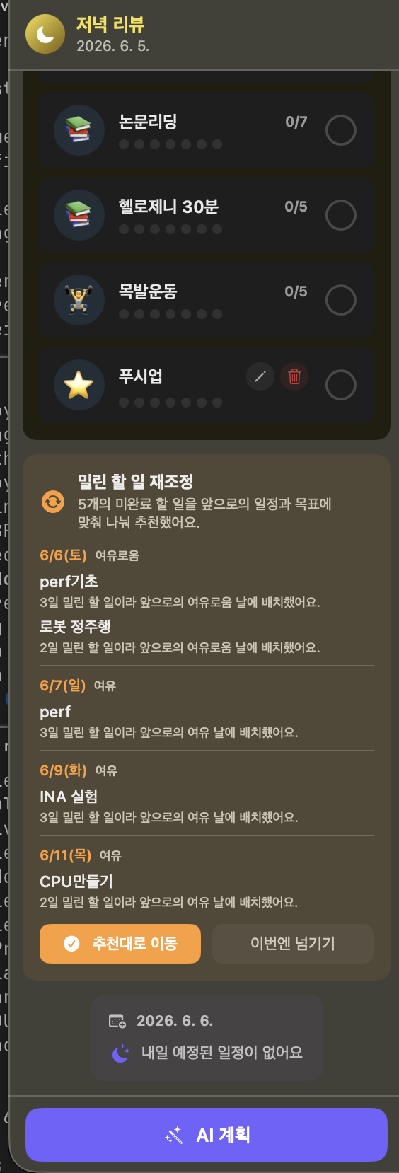
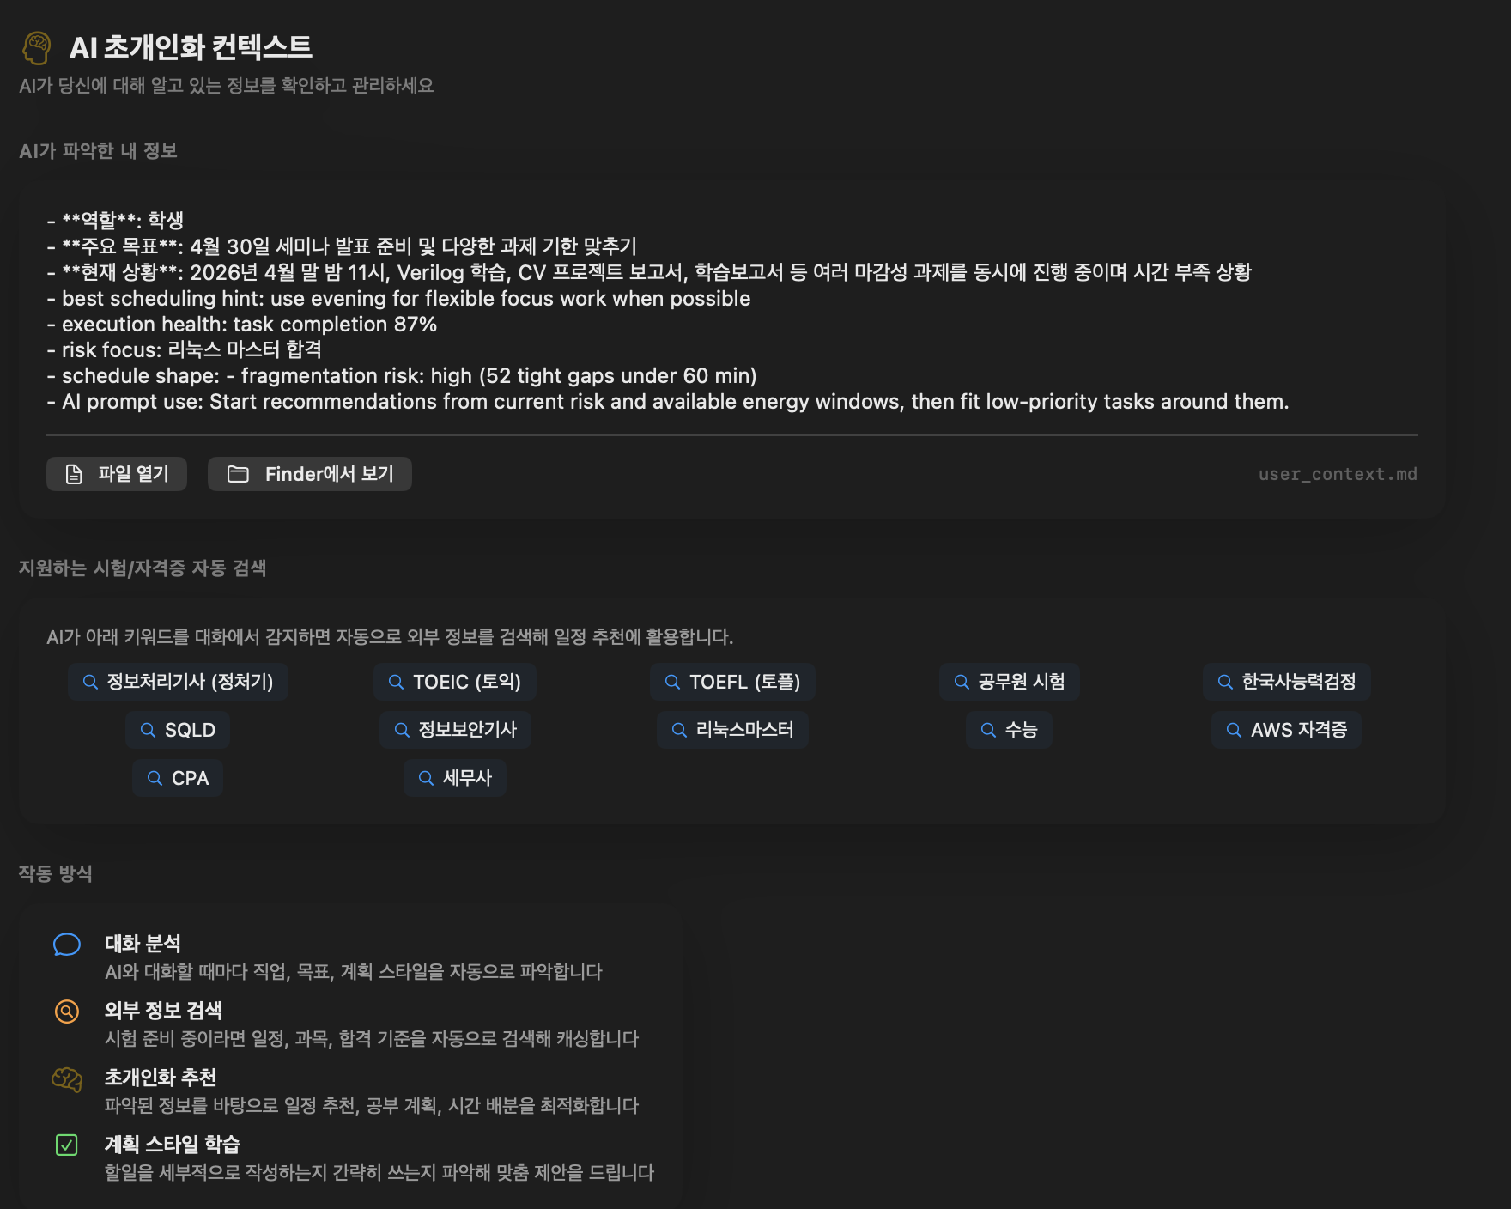
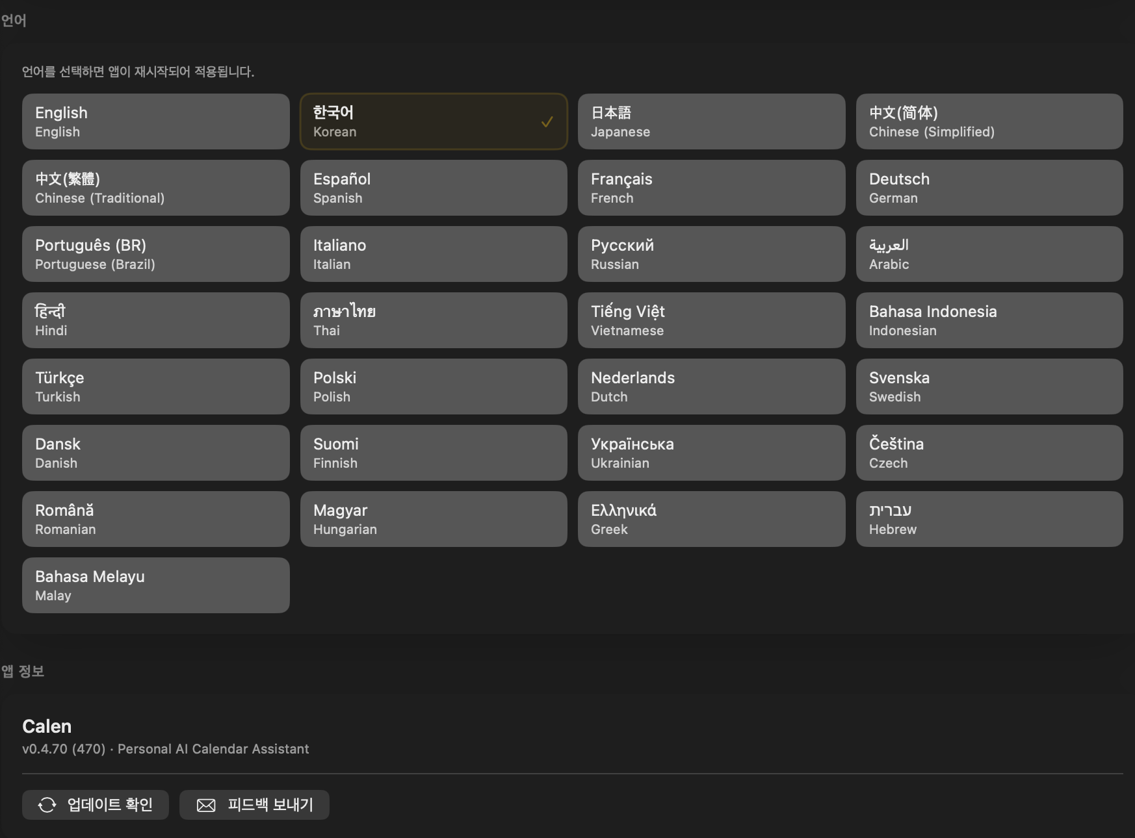
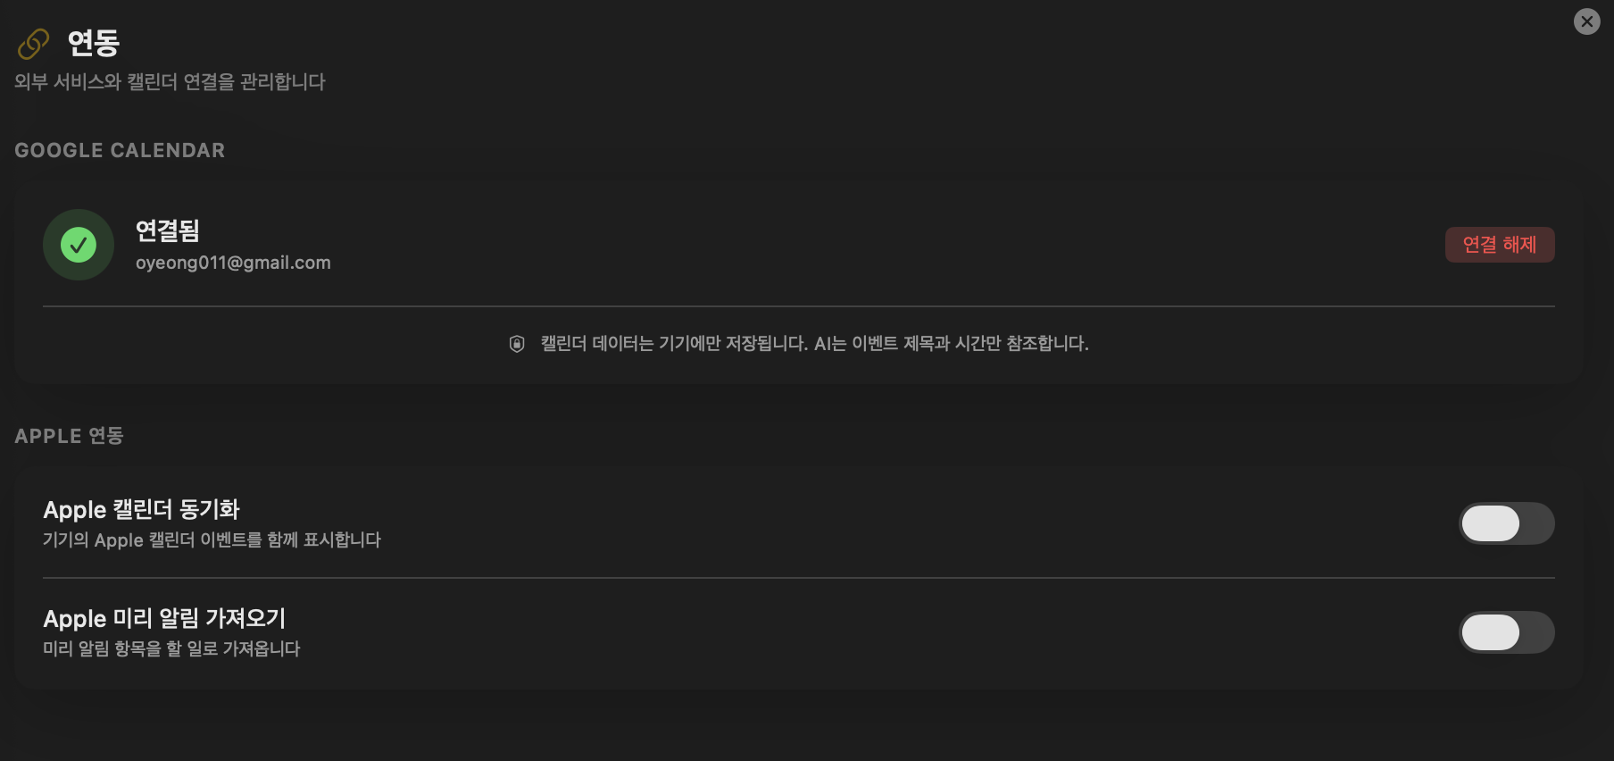
06
DEMO 2
핵심 기능 시연
AI 저녁 리뷰 · 초개인화 컨텍스트 · 외부 연동 · 다국어 지원
AI 저녁 리뷰
AI 초개인화
5개의 미완료 할 일을 앞으로의 일정과 목표에 맞춰
자동으로 재배치 — '추천대로 이동' 한 번에 적용
역할·목표·현재 상황·일정 패턴을 AI가 학습
12개 시험·자격증 자동 검색·캐싱
외부 연동
다국어 지원
Google Calendar OAuth + Apple Calendar/Reminders
캘린더 데이터는 기기에만 저장 (Local-first)
29개 언어 — 한국어·English·日本語·中文·Español
글로벌 사용성 확보
팀 왈라비 · 캘린(Calen) · 두드림 최종 결과 발표
7 / 14

Slide 9
07
ALGORITHM
알고리즘 V1 → V2
그리디(단방향) → 양방향 탐색 + Soft Penalty (담당: 이서현)
V1 — 단방향 그리디 (1차 실험)
V2 — 양방향 탐색 + Soft Penalty (2차 실험)
• 탐색 방향: 후방(Forward)만, 무조건 미루기
• 제약 처리: Hard Constraint 중심
• 실패 시 대응: 에러 반환 및 중단 (Unresolved)
• 공간 복잡도: 큐(Queue) 1개 운용
1차 실험 결과 (10개 시나리오)
• 충돌 해결: 80% (8/10) — TC-08, TC-10 FAIL
• 평균 지연: 35분
• 우선순위 보존: 85%
• 한계: 후반부 편중, 무한 루프 위험
• 탐색 방향: 양방향 (Forward + Backward)
• 제약 처리: Soft Constraint + Penalty 함수
• 실패 시 대응: 대안 제시 (Alternative Suggestion)
• 공간 복잡도: 다중 상태 큐 (대기 / 확정)
2차 실험 결과 (10개 시나리오)
• 충돌 해결: 100% (10/10) — TC-08·10 PASS 전환
• 평균 지연: 18분 (▼ 17분 단축)
• 우선순위 보존: 92% (▲ +7%p)
• 효과: Conflict-free 달성, 사용자에 유연한 대안
결론 — 비용 함수(Cost Function)와 양방향 탐색으로 알고리즘의 안정성과 유연성을 획기적으로 개선
팀 왈라비 · 캘린(Calen) · 두드림 최종 결과 발표
8 / 14

Slide 10
08
USER EVALUATION
사용자 평가
UT 10명 × 2회차 · 5점 척도 + 자유응답 + NASA-TLX + HEART
평가 시나리오 (5개 핵심 과업)
HEART 프레임워크 (Goals · Signals · Metrics)
Task 1 · 월간 캘린더에서 전체 일정 확인하기
Happiness
사용자 만족 · 누름의 가벼움
Task 2 · 오늘 일정 확대해 빠르게 점검하기
Engagement
콘텐츠 즐기고 계속 사용
Task 3 · AI 채팅으로 일정 조정 요청하기
Adoption
새 사용자 채택 · 신규 기능 가치
Task 4 · AI 재계획된 일정 변경 결과 확인하기
Retention
핵심 행동 위해 다시 돌아옴
Task 5 · 설정 및 개인화 기능 사용하기
Task Success
빠르고 쉽게 완료할 수 있음
정성 피드백 (인터뷰 발췌)
NASA-TLX 인지부하 측정
“AI가 멋대로 바꾸는 게 아니라 내 일정을 ‘수학적’으로
풀어주니까 내 일정이 통제되고 있다는 느낌을 받아서 안심이 됩니다.”
— 피험자 D (29세 직장인)
정신적 요구 7.6점 → 3.8점 (▼ 50% 감소)
좌절 수준 5.8점 → 2.1점 (▼ 63% 감소)
팀 왈라비 · 캘린(Calen) · 두드림 최종 결과 발표
9 / 14

Slide 11
09
KPI RESULTS
정량 성과 — 4개 핵심 KPI
12주차 최종 도출 결과 — 모든 지표 목표치 상회
일정 재구성 성공률
스케줄링 의사결정 시간
수동 조정 시 이행률 → 최종 측정값
1회 의사결정 평균 소요 시간
55%
88%
48초
6.2초
기존
Calen 적용 후
기존
Calen 적용 후
▲ 33%p 향상
▼ 41.8초 단축
정신적 인지부하
XAI 설명 가능성 만족도
NASA-TLX 기준 (10점 만점)
기존 자동화 서비스 → Calen (5점 만점)
7.6점
3.8점
2.1점
4.7점
기존
Calen 적용 후
기존
Calen 적용 후
▼ 50% 인지 부하 감소
▲ 2.6점 신뢰도 향상
팀 왈라비 · 캘린(Calen) · 두드림 최종 결과 발표
10 / 14

Slide 12
10
ACADEMIC CONTRIBUTION
XAI · Human-in-the-loop
본 프로젝트의 가장 큰 학문적 기여
01
설명 가능 AI (XAI)의 UX적 구현
02
Human-in-the-loop 모델의 유효성 검증
AI가 수행한 결과만 보여주지 않고, '이동 시간 부족', '우선순위 낮음' 등의 근거 메시지와 Before/After 대조 레이아웃을 함께 제공한 것이 신뢰도 향상의 핵심 요인임을 데이터로 입증.
최종 확정 권한을 사용자에게 부여하는 인터랙션(승인/거부)을 통해, 자동화 시스템에서 발생하던 거부감을 완화하고 서비스 수용성을 극대화. AI 판단 + 인간 결정 = 신뢰 가능한 자동화.
XAI 만족도
2.1 → 4.7점
재구성 성공률
55% → 88%
이 두 발견은 향후 AI 일정 관리 분야의 설계 지침으로 활용될 수 있는 학문적 자산
팀 왈라비 · 캘린(Calen) · 두드림 최종 결과 발표
11 / 14

Slide 13
11
CONTRIBUTIONS
팀원별 기여
10-12주차 자체평가 — 7명 전원의 핵심 산출물
권오영 (팀장)
Mac/iOS·PC 통합 환경 UX 정의 · 디자인씽킹 프로세스 팀 내 도입 · 전체 시스템 아키텍처 안정화
김혜진
알고리즘 V1 vs V2 비교 보고서 · 메타광고 기획 · Mobile/PC 플랫폼별 브랜딩 차별화 전략
최수빈
Google Calendar API 연동 구조 재설계 · OAuth 안정화 · 이벤트 정규화 파이프라인 · 통합 예외 처리
송채은
UI/UX 개념·심리학 원칙 디자인 적용 · 시스템 안정성 개선 구조 · SEO·리텐션·광고 전략
이수민
사용성 테스트(UT) 시나리오 설계 · Figma 핸드오프 자산화 · Mobile/PC 디자인 시스템 매핑
황영인
사용자 평가 구조 설계 → 10명 실사용 검증 → UX 평가 보고서 · MAU 성장 전략 종합 정리
이서현
9주차 V1 한계 분석 → 양방향 탐색 + Soft Penalty 적용 V2 설계·구현 · 1차 FAIL 케이스 전원 PASS · 충돌 해결 80%→100%
팀 왈라비 · 캘린(Calen) · 두드림 최종 결과 발표
12 / 14

Slide 14
Thank You
감사합니다
팀 왈라비 · 캘린(Calen) · AI 기반 일정 자동 재구성 서비스
권오영 · 김혜진 · 최수빈 · 송채은 · 이수민 · 황영인 · 이서현
지도교수: 신용태 (IT대학 컴퓨터학부) · 2026.06.05

